Slide 1

实习日志
INTERNSHIP REPORT
艺术1851
高玉洁 黄佳晨
Created by 深度视觉

Slide 2
目录
01.实习公司
02.实习内容
03.CAD图例学习

Slide 3
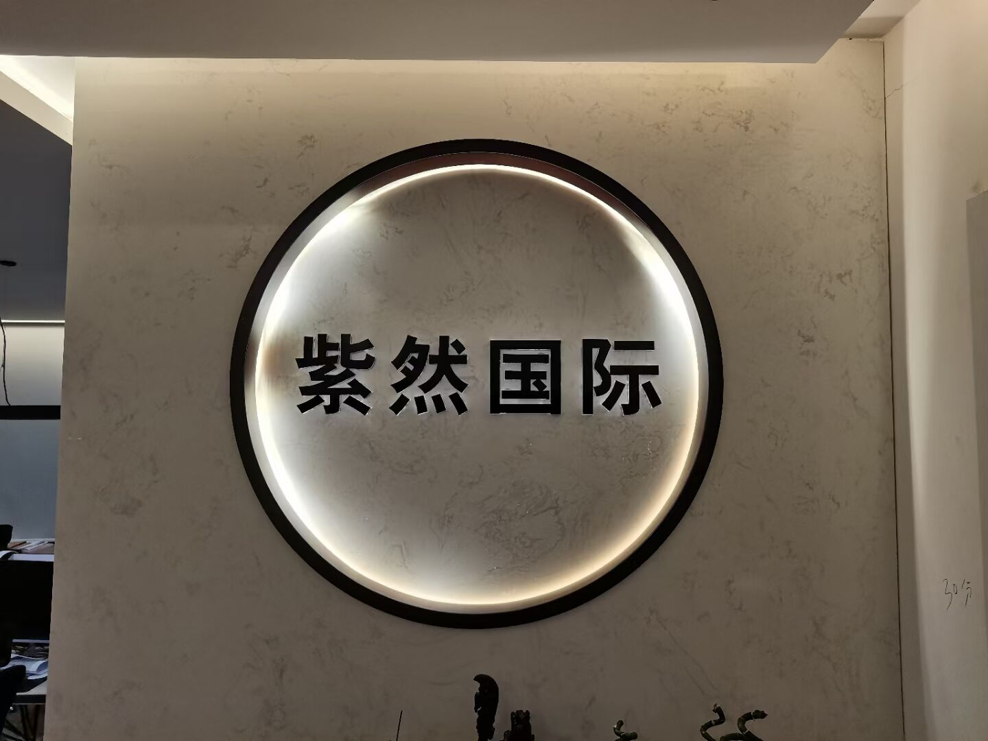
紫然国际
01.实习公司

Slide 4
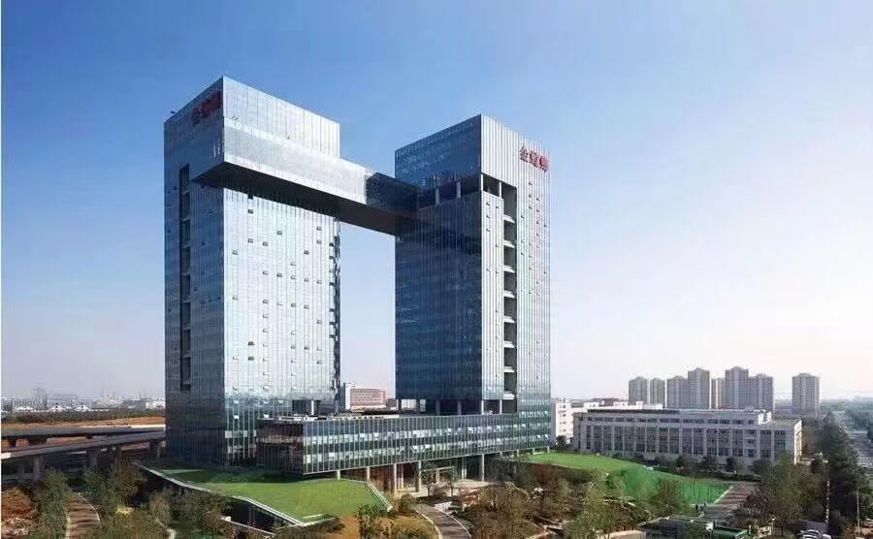
紫然国际
金螳螂设计公司
↓
实习公司

Slide 5

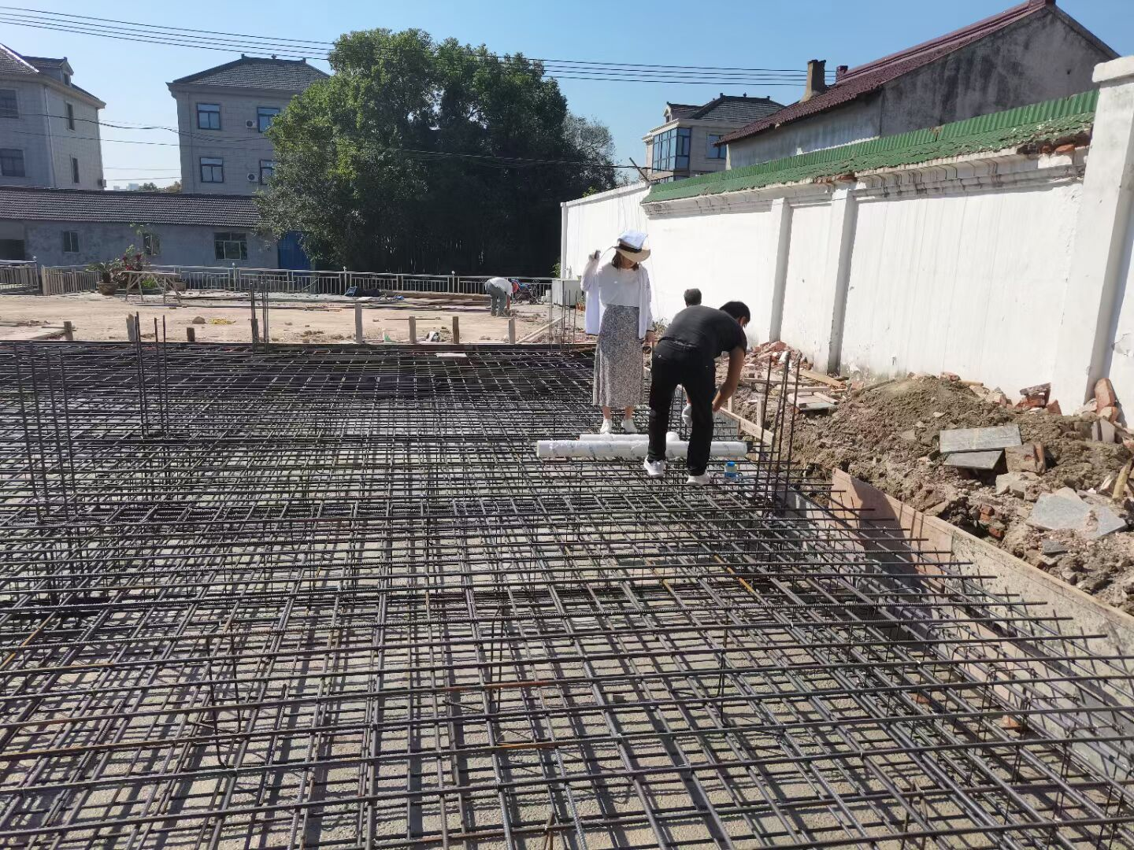
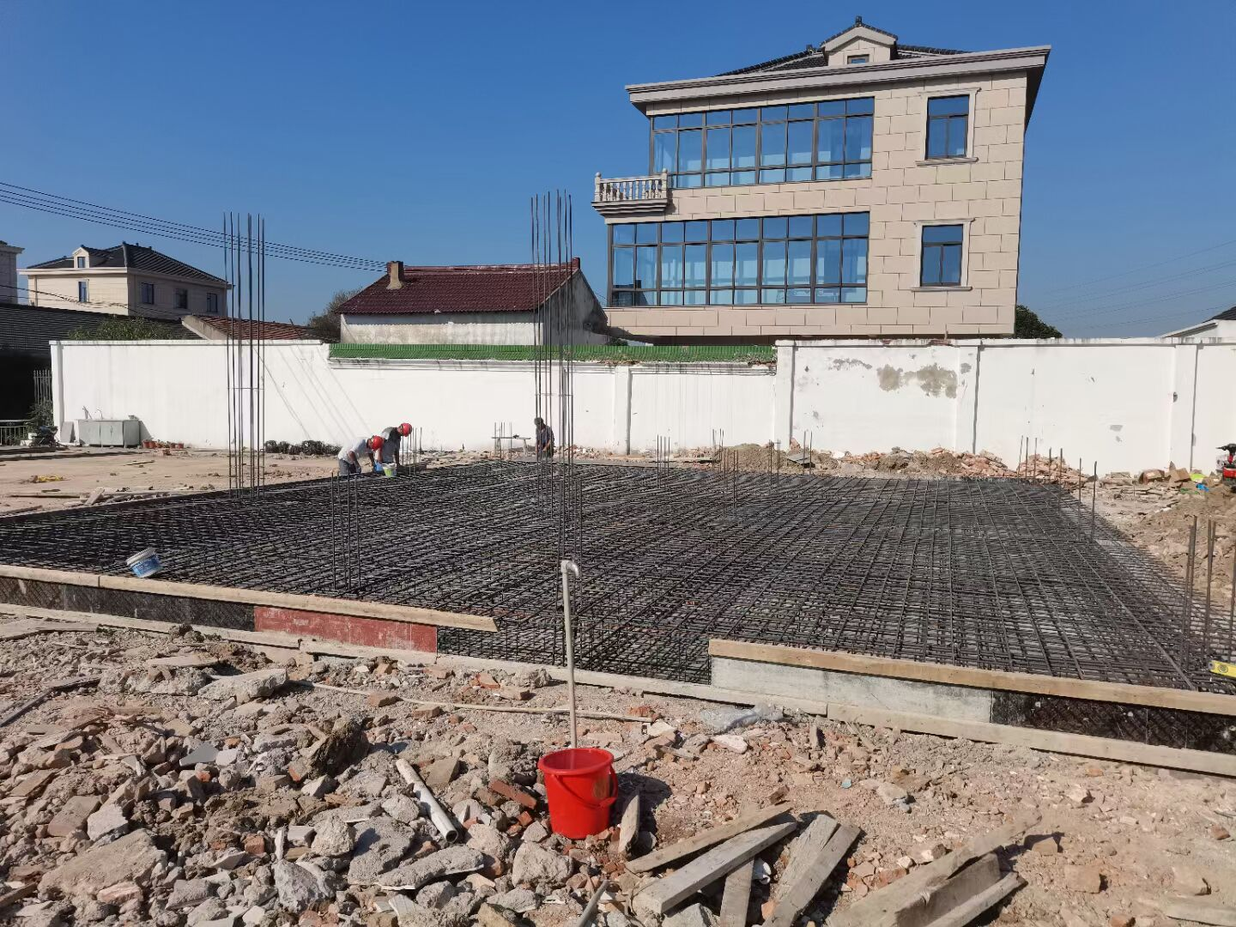
02.实习内容
吴老师等前辈们封底放管

Slide 6
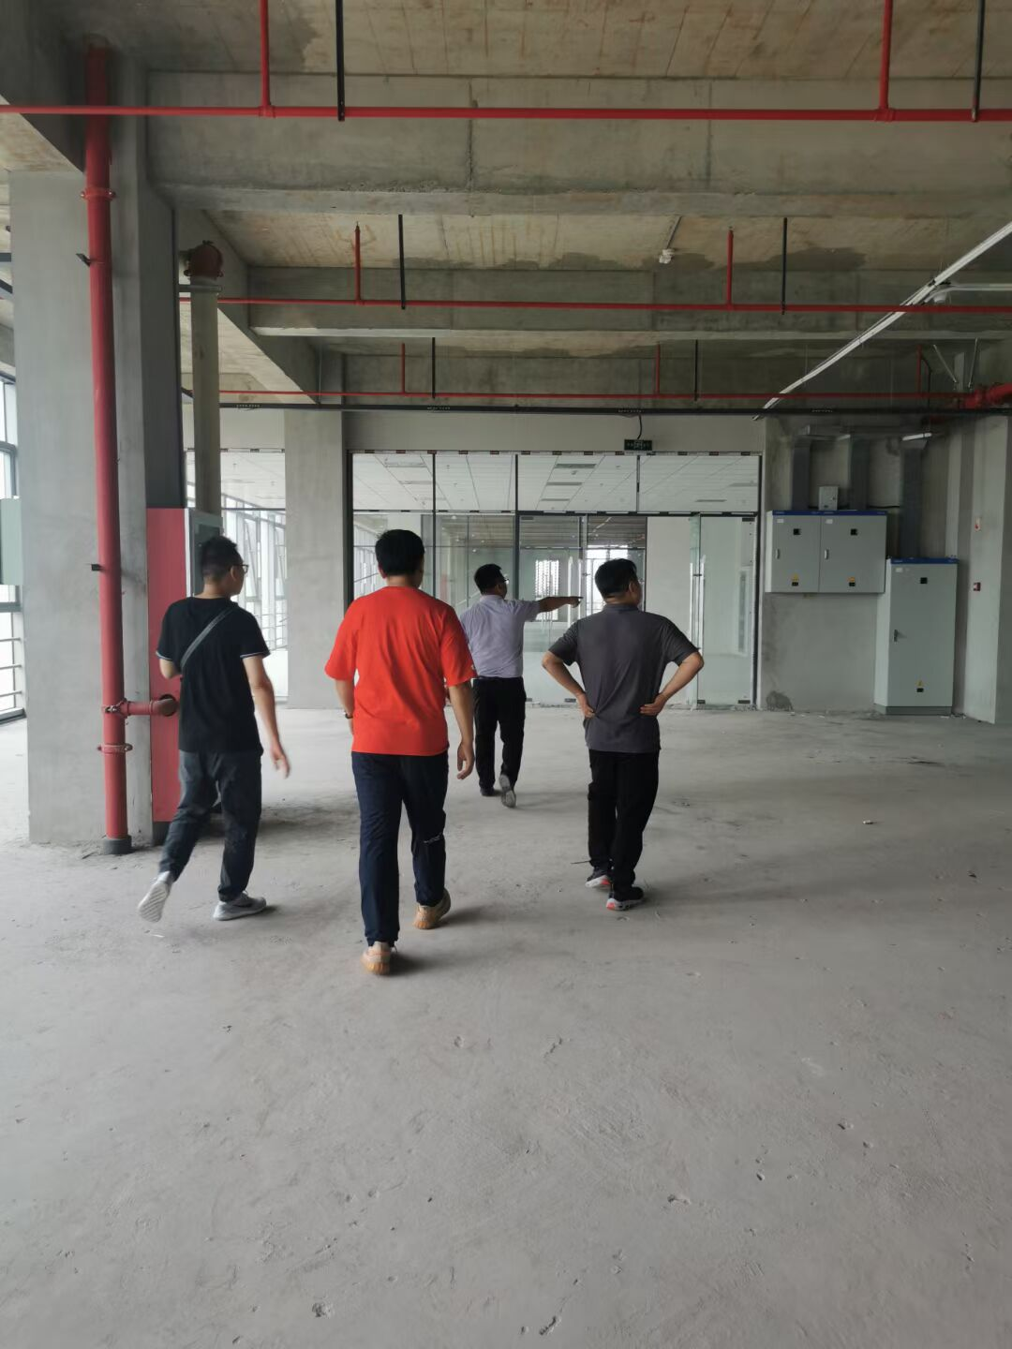
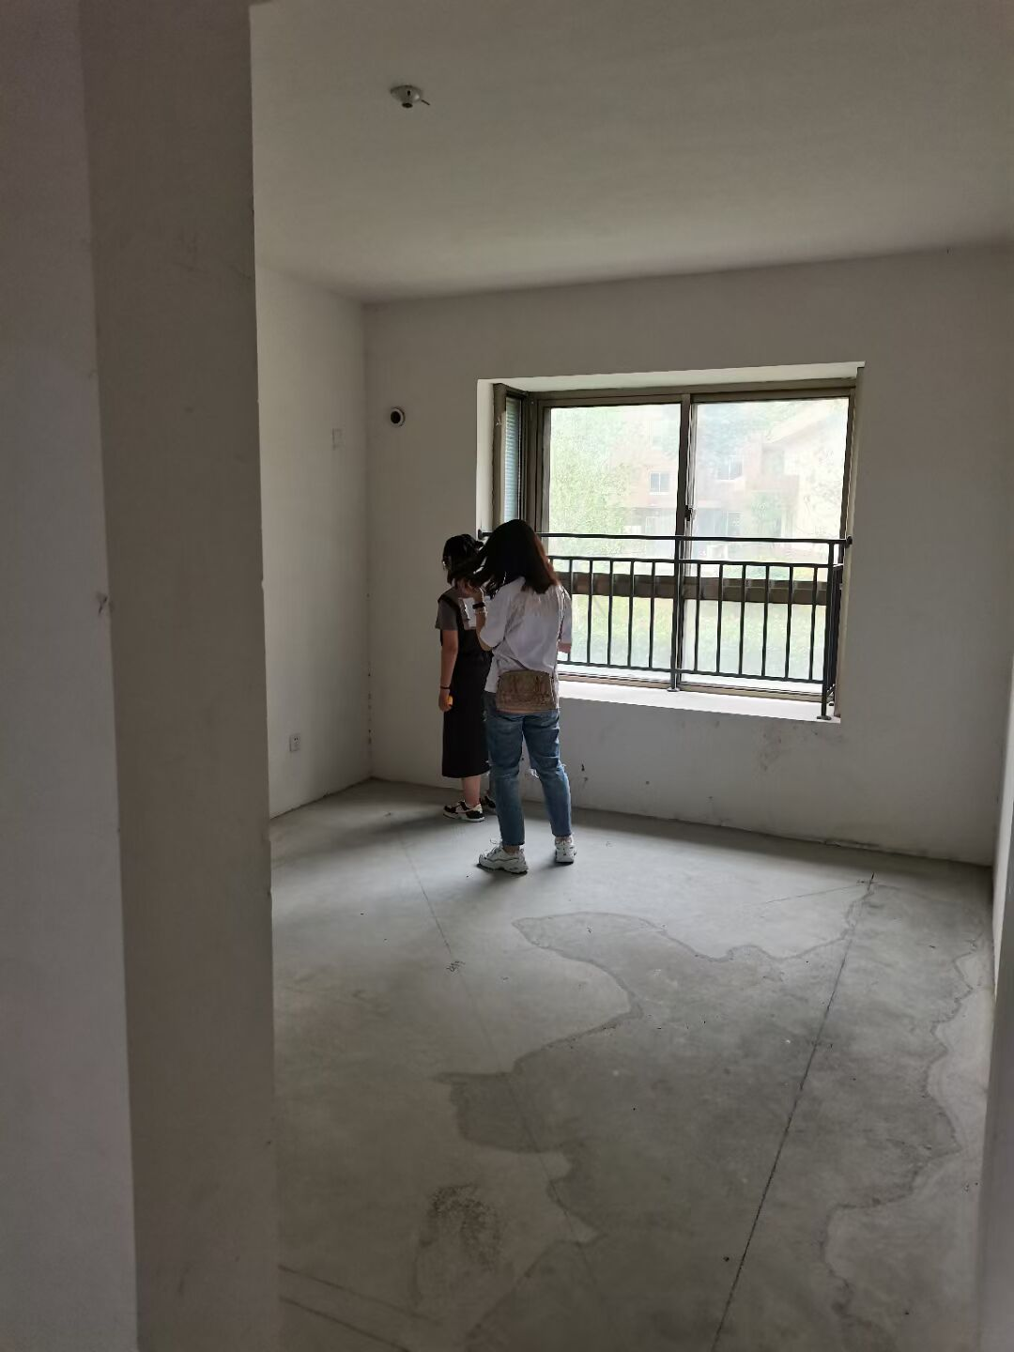

Slide 7
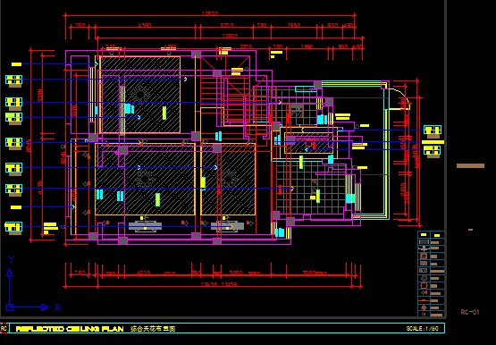
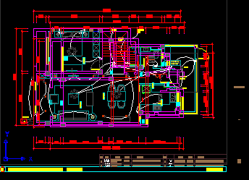
03.CAD图例学习

Slide 8
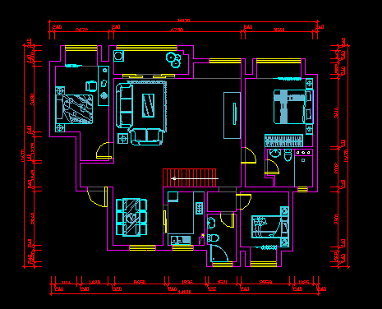
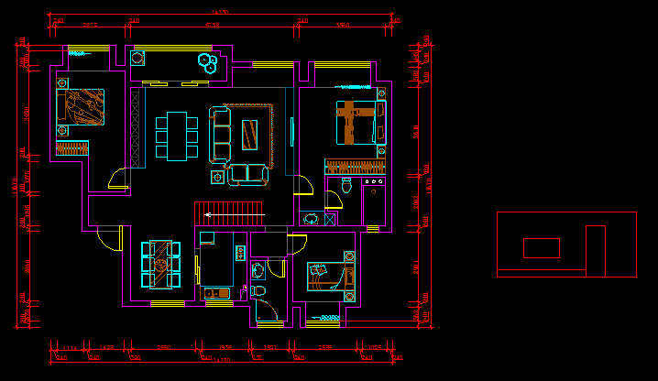
前辈帮忙纠正摆放不合理的家具布置

Slide 9
谢谢观赏
THANK YOU
Created by ZYoung

